Slide 1
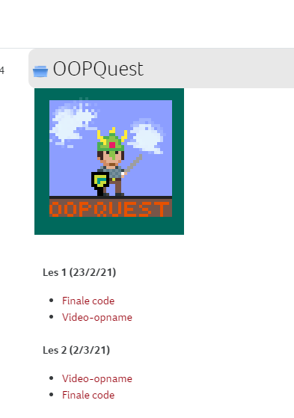
Ik werk verder met deze versie

Slide 2
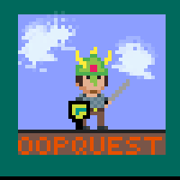
3
Object Oriented Programming

Slide 3
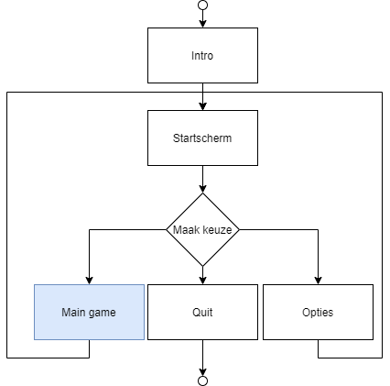
Waar waren we?
Startspel-methode

Slide 4
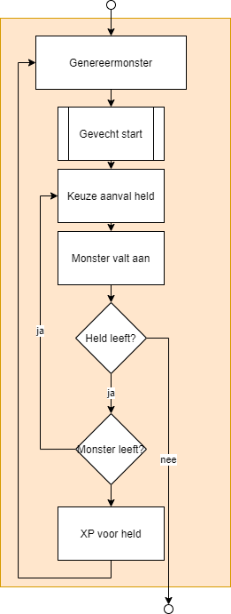
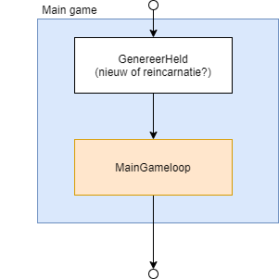
Waar waren we?

Slide 5
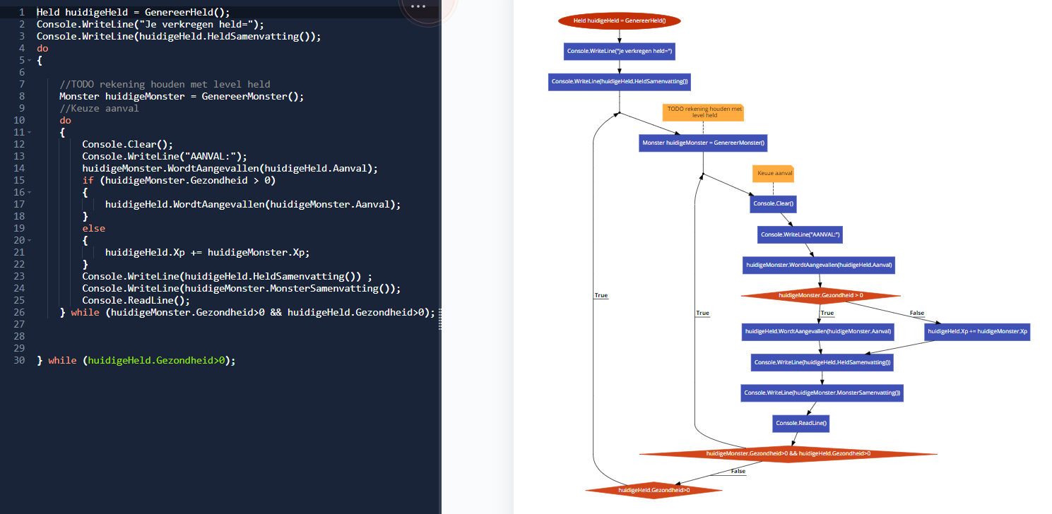
Intermezzo: code2flow.com
Ideaal om flochart te controleren

Slide 6
En nu?
Refactoring?
KaartGeneratie?!

Slide 7
MapModel
https://gist.github.com/timdams/4d3f26f97b5127bdd8ea97ee3e6f1a81

Slide 8
